Slide 1

نماذج من شعائر الرافضة في عاشوراء
انها رسالة الى كل رافضي فيه ذرة عقل
والى كل من سلك طريق الرفض جهلاً إليكم هذا العمل

Slide 2
مقدمة
ايها الرافضي ..
انظر وتفكر ... وتدبر وتأمل
واحكم بالعدل والانصاف ..
(( هذه صور من واقعكم ..
وهذه نقول من اقوال ائمتكم ))
فهل انتم منتهون !!

Slide 3
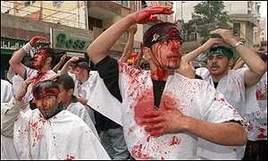
اللطم عند الائمة
قال الصادق رحمه الله تعالى: "من ضرب يده على فخذه عند المصيبة حبط أجره"(1)
وقال صلى الله عليه وآله وسلم: "ليس منا من ضرب الخدود وشق الجيوب"(2).
(1) الحديث في الكافي 3/225 وذكرى الشيعة ص 71، والوسائل 2/914.
(2) مستدرك الوسائل 1/144 وجامع أحاديث الشيعة 3/489 وهو في جواهر الكلام 4/370.

Slide 4
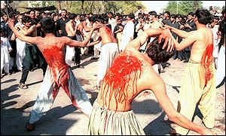
اللطم عند الائمة
روى جعفر بن محمد عن آبائه عن النبي صلى الله عليه وآله
في حديث المناهي أنه نهى عن
الرنة عند المصيبة ونهى عن النياحة والاستماع إليها ونهى عن تصفيق الوجه"(1).
(1) رواه الصدوق في من لا يحضره الفقيه 4/3-4 والمجلسي في بحار الأنوار 82/104 والحر العاملي في وسائل الشيعة 12/91.

Slide 5
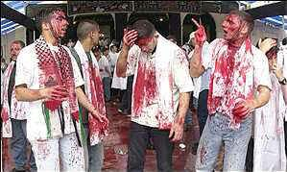
اللطم عند الائمة
ذكر التيجاني أنّ أمير المؤمنين علياً لم يفعل بعد وفاة النبي صلى الله عليه وآله وسلم ما يفعله عوام الشيعةاليوم وكذلك لم يفعل الحسن والحسين والسجاد الذي قال فيه التيجاني: " إنه حضر محضراً لم يحضره أحد من الناس وشاهد بعينيه مأساة كربلاء التي قتل فيها أبوه وأعمامه وأخوته كلهم، ورأى من المصائب ما تزول به الجبال ولم يسجل التاريخ أنّ أحد الأئمة عليهم السلام فعل شيئاً من ذلك، أو أمر به أتباعه وشيعته(1)
(1) كل الحلول عند آل الرسول صلى الله عليه وسلم ص 151.

Slide 6

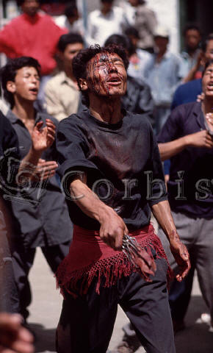
تحريم النياحة
ومنها قوله صلى الله عليه وآله من حديث: "…وإني نهيتكم عن النوح وعن العويل"(1).
****
(1) أخرجه بهذا اللفظ الحاج حسين البروجردي في جامع أحاديث الشيعة 3/372.

Slide 7
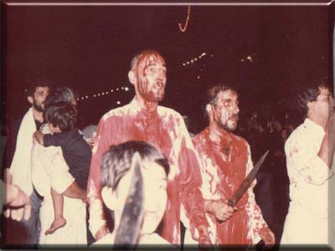
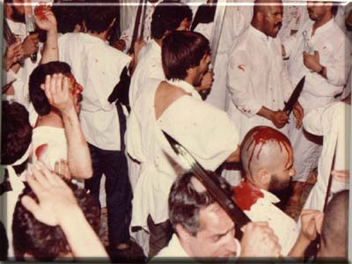
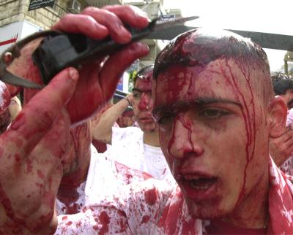
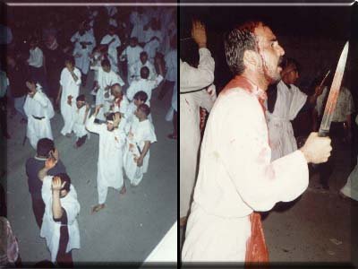
وااااااااااااااااحسيناه !!

Slide 8
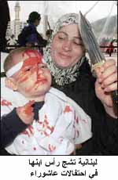
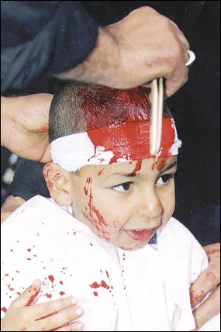
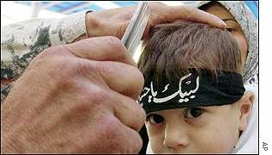
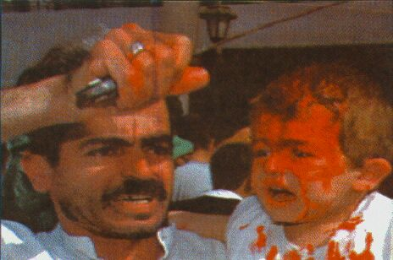
لسان حال الطفل يقول : ما ذنبي !!

Slide 9
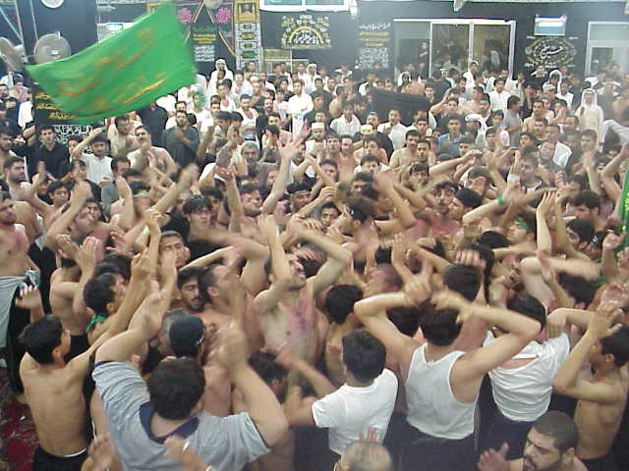
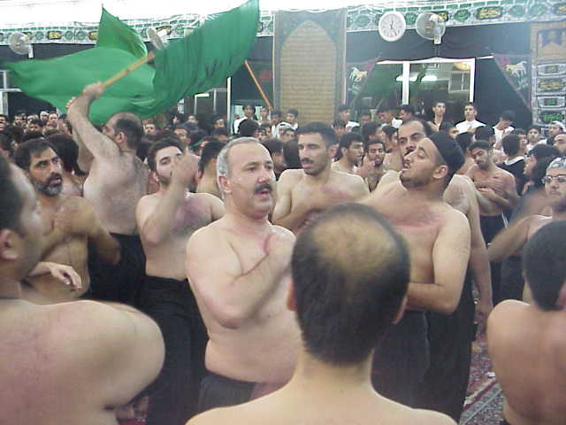
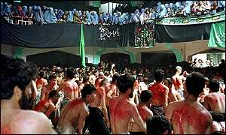
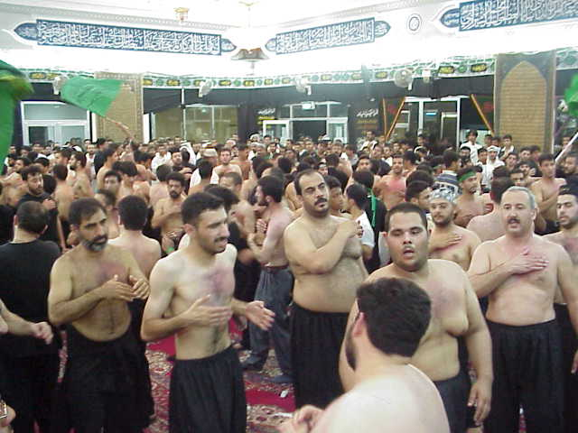
هل هذا من أفعال آل البيت ؟

Slide 10
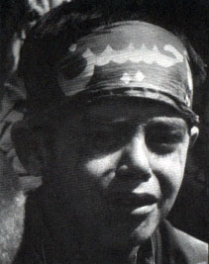
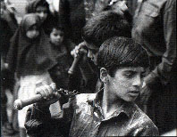
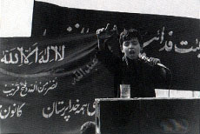
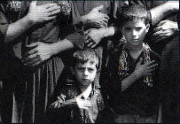
ما ذنب الطفولة لتلطم وتؤذى نفسها !!

Slide 11
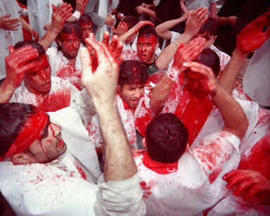
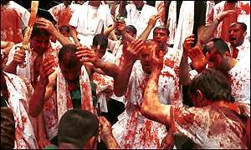
لو ان الحسين حياً هل رضي باللطم والتطبير !!

Slide 12
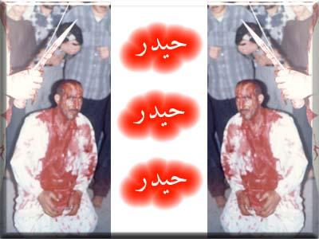
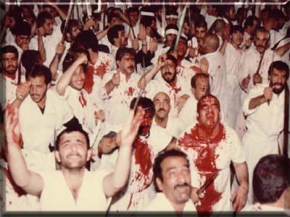
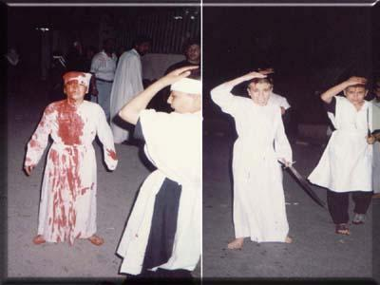
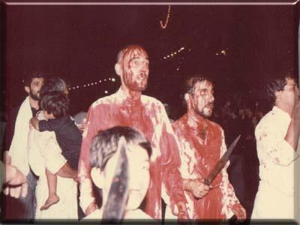
أين عقولهم !!

Slide 13
مواقع ننصح بها
منتدى الدفاع عن السنة ..
http://front.netnation.com/~d-sunnah/vb/
موقع البرهان ..
http://www.albrhan.com/
موقع انصار الحسين ..
http://www.ansar.org/

Slide 14
وختاماً
نسأل الله سبحانه وتعالى ان ينفع
بهذا العمل
النعمان

